Slide 1
Isag Secure Instant Messenger
อาจารย์ที่ปรึกษา อ.ธนา หงษ์สุวรรณ
อ.อัครเดช วัชระภูพงษ์
นักศึกษาผู้รับผิดชอบ นายวรณิสร์ พงศ์จรรยานุกูล

Slide 2
จุดประสงค์ของโครงการ
ศึกษาการเขียนโปรแกรมติดต่อผ่านระบบเครือข่ายด้วยภาษาจาวา
ศึกษาหลักการเข้ารหัสข้อมูลและข้อดีกับข้อเสียของกระบวนการเข้ารหัสข้อมูลแบบต่างๆ
พัฒนาโปรแกรมให้ทำงานร่วมกับโปรแกรมแม่ข่ายสำหรับส่งสารด่วนแบบปลอดภัย (Secure Instant Message Server) ได้

Slide 3
ประโยชน์ที่ได้รับ
ตัวโปรแกรมต้นแบบสำหรับการรับส่งสารแบบปลอดภัย
โปรโตคอลสำหรับการติดต่อและใช้งานระบบ
ได้รับความรู้เรื่องการเขียนโปรแกรมติดต่อผ่านระบบเครือข่าย

Slide 4
ความสามารถเดิมของ IsagQ
สามารถติดต่อกับ ICQ ได้
สามารถสนทนาแบบเข้ารหัสกับผู้ใช้งาน IsagQ ด้วยวิธี DES ได้
สามารถสนทนาแบบไม่เข้ารหัสกับผู้ใช้งาน ICQ ได้
มีการใส่ล็อกอินและรหัสผ่านสำหรับผู้ใช้งานโปรแกรม IsagQ
แสดงสถานะคู่สนทนาว่าใช้ IsagQ, ICQ หรือออฟไลน์
ค้นหาผู้ใช้งาน ICQ ได้จากหมายเลข UIN หรืออีเมล์แอดเดรส

Slide 5
คุณสมบัติที่เพิ่มเติม
สามารถทำงานร่วมกับโปรแกรมแม่ข่ายสำหรับส่งสารด่วนแบบปลอดภัยเพื่อ Log on และดึงรายชื่อผู้ติดต่อได้
สามารถสนทนากับแบบโดยตรงได้โดยไม่ต้องส่งข้อความผ่านเครื่องแม่ข่าย
ป้องกันการเกิด Packet replay ระหว่างการสนทนา
ทำงานร่วมกับ IsagMQ ได้

Slide 6
คุณสมบัติที่เพิ่มเติม
IsagQ : สามารถเปลี่ยนคีย์ใหม่เมื่อไหร่ก็ได้ตามต้องการ
ICQ : แก้ปัญหาผู้มีรายชื่อใน Contact list เพิ่มเติมรายละเอียดของโทรศัพท์เคลื่อนที่ซึ่งทำให้ไม่สามารถ log on ได้

Slide 7
เทคนิคที่ใช้ในการพัฒนาโปรแกรม
Secure Socket Layer (SSL)
Diffie-Hellman

Slide 8
ข้อเสียของโปรแกรมรับส่งสารในปัจจุบัน
ไม่มีความปลอดภัยในการส่งข้อมูล
โปรแกรมอ้างอิงกับเครื่องแม่ข่ายเฉพาะของตัวเอง

Slide 9
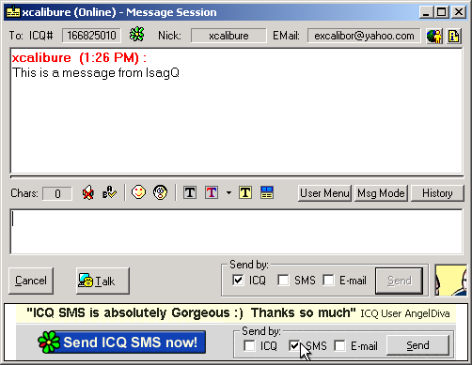
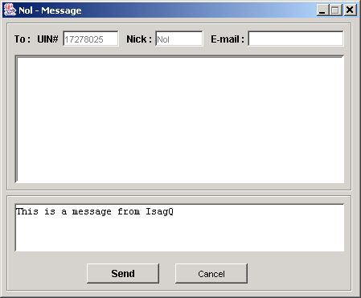
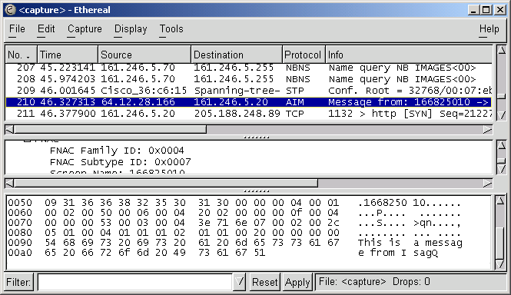
ข้อเสียของโปรแกรมรับส่งสารในปัจจุบัน

Slide 10
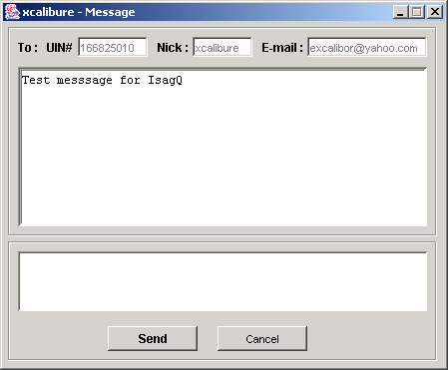
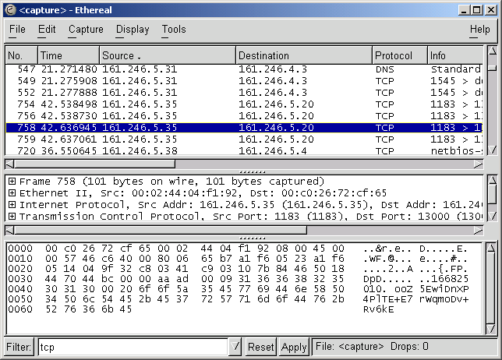
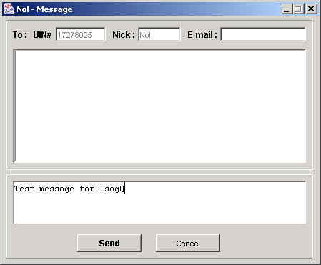
เมื่อข้อความมีการเข้ารหัส

Slide 11
ขั้นตอนการทำงานของ ICQ
START
Connect Server
Create Thread for
Send Keep alive
Log in to Server
Wait for User Operation
Create Thread for
Receive Server Command

Slide 12
ขั้นตอนการทำงานของ IsagQ กับ IsagMQ
START
Wait for User Operation
Connect Server
Exchange certificate keys
Log in to Server

Slide 13
ขั้นตอนการทำงานของ IsagQ กับ IsagQ
START
Wait for user operation
Open user message window
Close window
Connect to other Client
Terminate connect
Make key for encryption

Slide 14
ขั้นตอนการทำงานของ IsagQ กับ IsagQ
START
Make key for encryption
Create Server Socket Thread
Wait for User Operation
Other Client connect to this
Close window
Check other client IP form contact list
Terminate connect

Slide 15
ขั้นตอนการทำงานของ IsagQ กับ IsagQ
IsagMQ
Update
สร้างการเชื่อมต่อ
IsagQ
IsagQ
ตรวจสอบ
Contact list
สร้างคีย์เพื่อใช้เข้ารหัส

Slide 16
การป้องกันการเกิด Packet Replay
IsagQ
IsagQ
Packet Seq = 0
Seq = 0
Seq = 1
Seq = 0
Ack = 0
Ack = 0
Ack = 1

Slide 17
ส่วนประกอบของโปรแกรม
ส่วนติดต่อกับผู้ใช้หน้ารายชื่อ
ส่วนติดต่อกับผู้ใช้หน้าสนทนา
ส่วนเข้ารหัส
ส่วนติดต่อกับ ICQ
ส่วนติดต่อกับ IsagQ

Slide 18
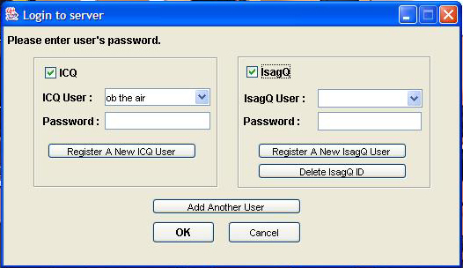
User Interface

Slide 19
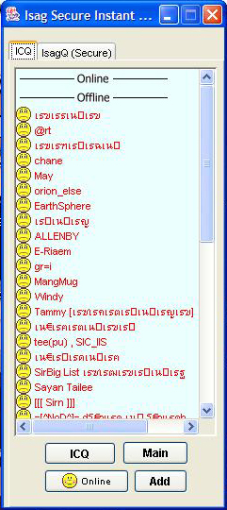
User Interface

Slide 20
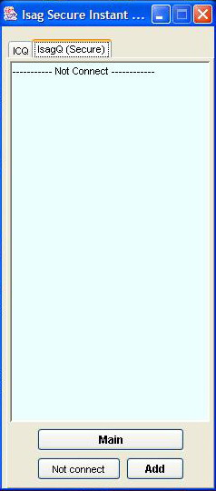
User Interface

Slide 21
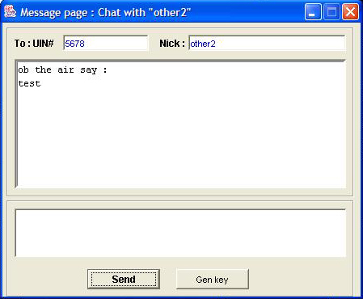
User Interface

Slide 22
สรุปปัญหาในปัจจุบัน
KeyAgreement ไม่รองรับการสร้างคีย์เพื่อให้รองรับ AES ได้ ปัจจุบันจึงใช้ DES แทน

Slide 23
Isag Secure Instant Messenger
จบการนำเสนอโครงงาน

